Slide 1
Простые методы предсказания временных рядов

Slide 2
Название этапа | Активность преподавателя | Активность студентов
Задача предсказания временного ряда | рассказ о наиболее простых методах предсказания временного ряда, наивные методы кратко о других метода предсказания | показываются временные ряды, цель сказать какая модель подойдет для анализа, вопросы
модели скользящего среднего и относящиеся к ним | модели Холта-Винтера и ее виды, модель ETS | вопросы
анализ остатков моделей | рассказ о метода анализа остатка | показывается пример остатка, необходимо дать его оценку
практика | введение в пакет sktime и его использование для предсказания временных рядов | выполнить соответствующую часть итогового задания

Slide 3
Классификация методов предсказания временных рядов. Аналитические методы (на основе модели)
Линейная регрессия или задача регрессии, сводящаяся к линейной, например полиномиальная регрессия.
Авторегрессия - скользящее среднее ARMA и его варианты, включая ARIMA, SARIMAX, ARIFMA, AR, MA, VAR и т. д.
Модели адаптивной фильтрации, включая фильтр Винера, фильтр Калмана, линейные адаптивные фильтры, модели скользящего среднего и т. д.
Обобщенная адаптивная регрессия, включая prohet и другие общие модели, которые обучаются современными оптимизаторами.
Модели разложения на частотные компоненты, включая декомпозицию Прони, анализ основных компонентов (PCA), матричный карандашный анализ, динамическое разложение по модам (DMD), анализ сингулярных сигналов (SSA) и т. д. с последующей регрессией.
Частотно-временные модели время-частотное преобразование Фурье, дробное преобразование Фурье и т. д. с последующей регрессией.
Обобщенная авторегрессионная условная гетероскедастичность GARCH и его варианты, включая ARCH и т. д. (ARAMA для дисперсии)
вариационная модовая декомпозиция (VMD), эмперическое вейвлет-преобразование (EWT) и т. д.

Slide 4
Классификация методов анализа временных рядов. Неаналитические методы параметрические модели
Нелинейные модели авторегрессии (NAR).
Модели разложения по внутренним модам, эмпирическая модовая декомпозиция (EMD), преобразование гильбертова вибрации (HVT)
Временные псевдочастотные модели вейвлет-преобразование и т. д.
Классические методы knn, деревья, бустинг, svm и т. д.
Специальные модели машинного обучения, например ROCKET регрессия, регрессия временных деревьев и т.д.
Глубокие нейронные сети рекуррентные сети, 1d- и 2d-сверточные сети и т. д.

Slide 5
Классификация методов анализа временных рядов. Нелинейные параметрические модели
Обобщенная авторегрессионная условная гетероскедастичность GARCH и его варианты, включая ARCH и т. Д.
Нелинейные модели авторегрессии (NAR).
Модели разложения по внутренним модам, эмпирическая модовая декомпозиция (EMD), вариационная модовая декомпозиция (VMD), преобразование гильбертова вибрации (HVT), эмперическое вейвлет-преобразование (EWT) и т. д.).
Временные псевдочастотные модели вейвлет-преобразование и т. д.
Классические методы knn, деревья, бустинг, svm и т. д.
Специальные модели машинного обучения, например ROCKET регрессия, регрессия временных деревьев и т.д.
Глубокие нейронные сети рекуррентные сети, 1d- и 2d-сверточные сети и т. д.

Slide 6
Прогноз временного ряда
Существует несколько типов решения задачи прогноза временных рядов.
Стохастические модели (или подход, основанный на моделях) . Методы можно разделить на непараметрические и параметрические.
непараметрические, такие как скользящее среднее, Холта-Винтера, простая регрессия:
на основе аналитической модели поведения ряда,
легко обучаться и дообучаться,
низкая вероятность переобучения,
обеспечивают наилучшую точность для сравнительно простых данных (стационарных с гауссовыми шумами или некоторыми простыми шумами, такими как симметрично распределенные).
точность сильно зависит от количества данных для обучения.
производительность резко снижается, если поведение данных отличается от предполагаемого (формируют предполагаемую статистическую гипотезу).
Хорошо работает только в одномерном случае.
Легко интерпретируется.
Может иметь аналитическое решение (например, для линейной регрессии).
Для работы нам нужно знать тип распределения или делать серьезные предположения о нем.

Slide 7
Прогноз временного ряда
Параметрические методы, такие как ARIMA, GARCH, Prophet и т. д.
Строиться на основе аналитико-параметрической модели поведения ряда,
прост для понимания и реализации,
легко обучаться и дообучаться,
обеспечивают достаточно высокую точность прогноза,
лучше работать с одномерными данными,
лучше при относительно простых нестационарностях в данных,
точность сильно зависит от количества данных для обучения,
точность сильно зависит от выбора значений гиперпараметров (здесь гиперпараметры являются аналогом статистической гипотезы в непараметрическом подходе),
не может справиться со сложной нелинейной зависимостью между данными,
низкая производительность для огромных многомерных нестационарных рядов (особенно в случае данных с различным поведением и т. д.).
Легко интерпретируется.
Более устойчивый к выводам в случае хорошо выбранной модели (из-за сверхвысокого разрешения с выводами для небольших наборов данных).

Slide 8
Методы машинного обучения. Прогноз временного ряда
Модели, управляемые данными (или подход машинного обучения)
Методы можно разделить на классическое машинное обучение и глубокую нейронную сеть.
Классические модели, управляемые данными (или подход машинного обучения) .
Такие методы, как векторная регрессия (SVR), случайный лес регрессии, XGBoost и тд.
Позволяют работать с сильно нелинейными данными.
Нет необходимости в статистической гипотезе для модели.
Хорошо справляется с нестационарными отношениями между данными.
Легко тренировать.
Точность сильно зависит от выбора значений гиперпараметров.
Неявная зависимость выбранной модели и данных от результатов прогноза.
Точность сильно зависит от сходства между обученными данными и данными вывода.
Трудно достичь сопоставимой точности с подходом на основе модели для относительно простых данных.

Slide 9
Прогноз временного ряда
Глубокая нейронная сеть .
Нет необходимости в статистической гипотезе или конкретной форме модели.
Может аппроксимировать любую функцию с пропущенными данными, аномалиями и другими нерегулярными шаблонами.
Позволяют работать с огромными многомерными рядами данных со сложной взаимосвязью поведения между данными.
Автоматически извлекает и обрабатывает сложные признаки и отношения между ними.
Требуется длительная настройка гиперпараметров.
Часто требуется ансамбль сетей для получения высокой точности.
Тяжело перетренировать.
Трудно достичь сопоставимой точности с подходом на основе модели для относительно простых рядов.
Выбор конкретных методов зависит от поставленной задачи.
Для простых и одномерных данных рекомендуется подход, основанный на модели.
Для сложных и многомерных данных в большом количестве модели, управляемые данными, могут обеспечить лучшую производительность.

Slide 10
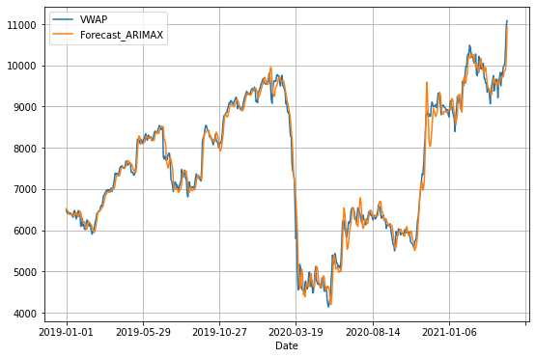

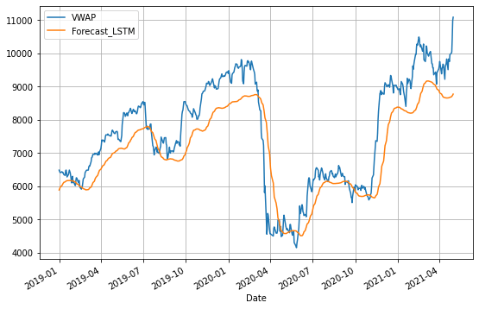
Прогноз временного ряда

Slide 11
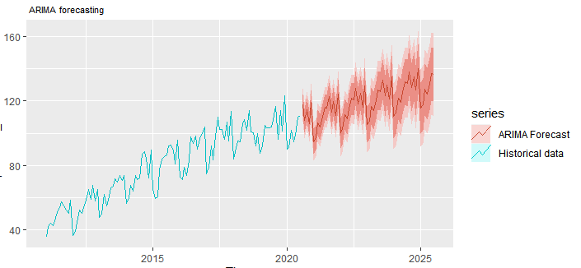
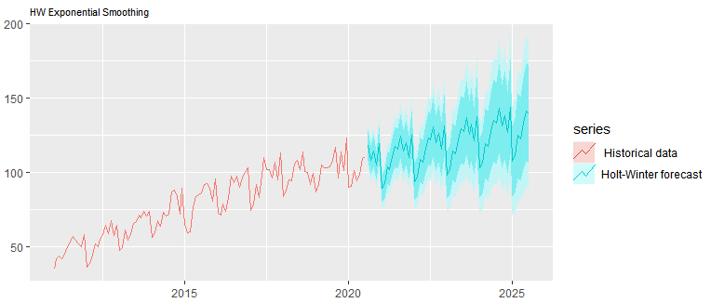
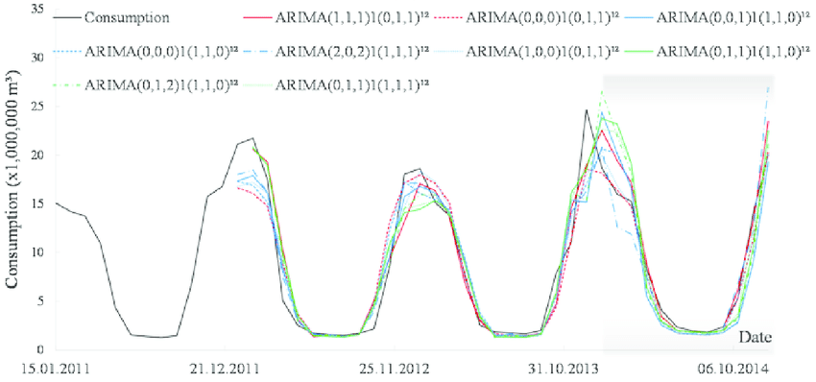
Прогноз временного ряда

Slide 12
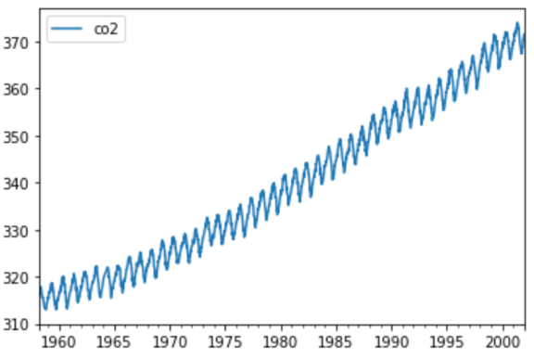
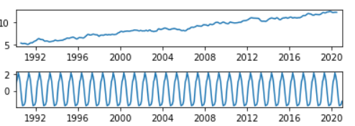
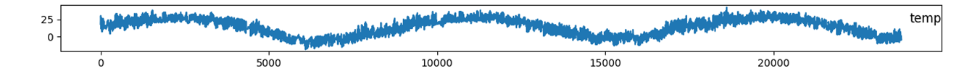
задача предположить метод предсказания по временному ряду

Slide 13
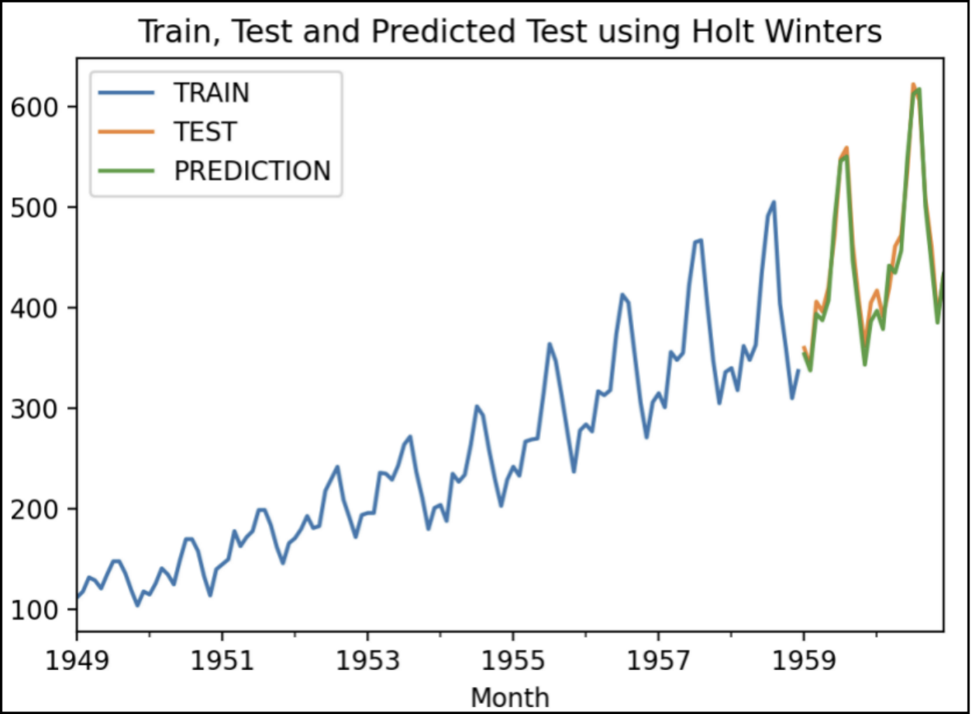
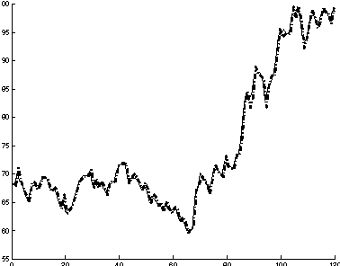
задача предположить метод предсказания по временному ряду

Slide 14
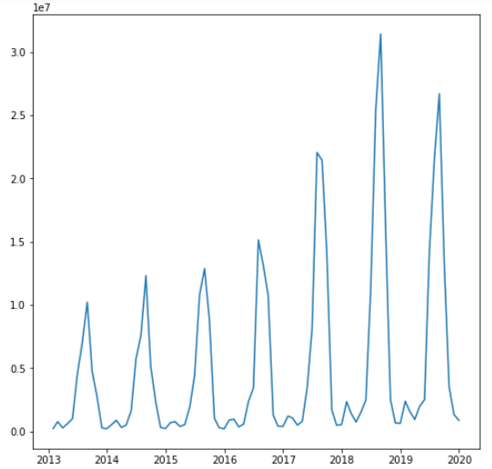
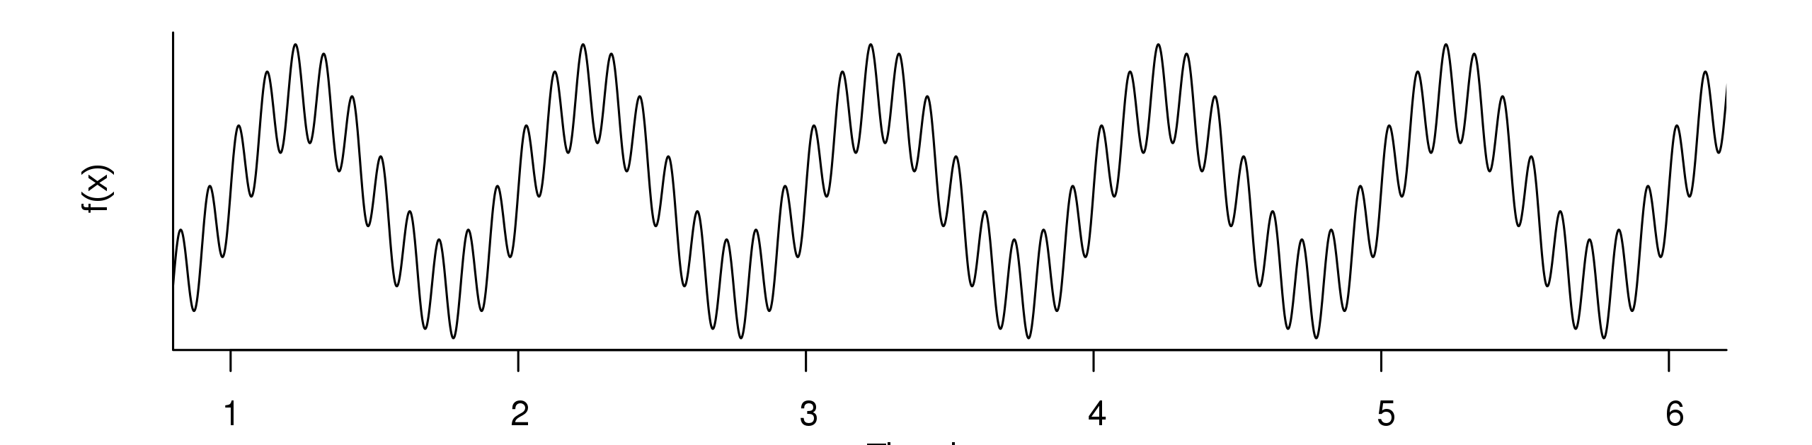
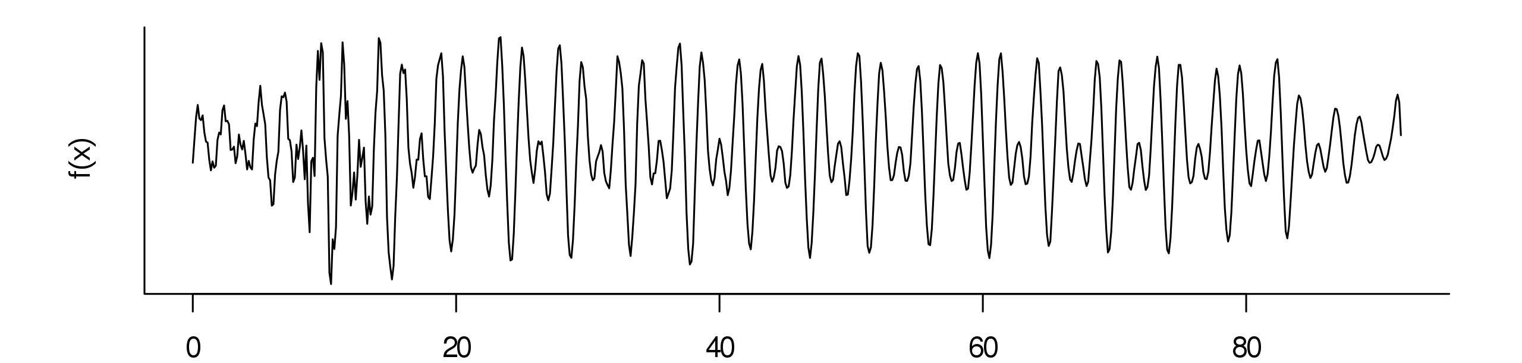
задача предположить метод предсказания по временному ряду

Slide 15
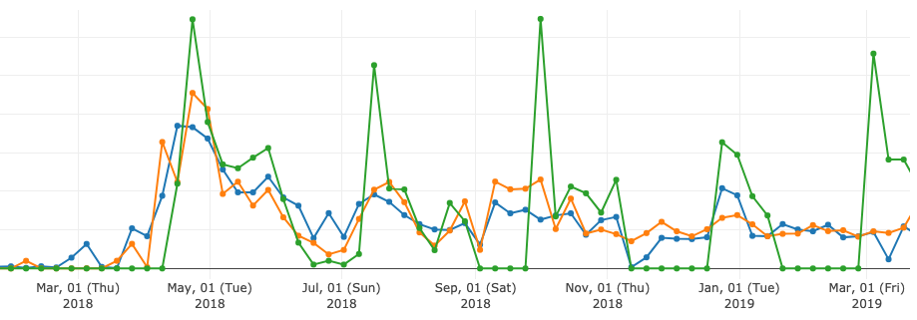
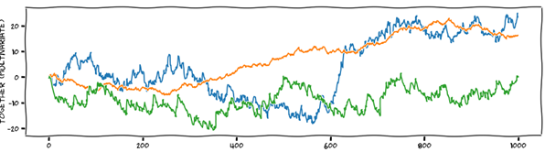
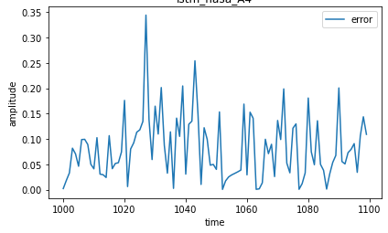
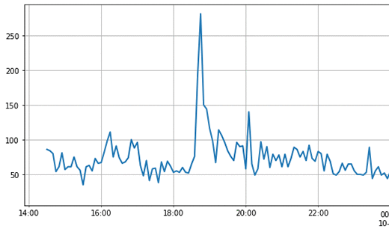
задача предположить метод предсказания по временному ряду

Slide 16
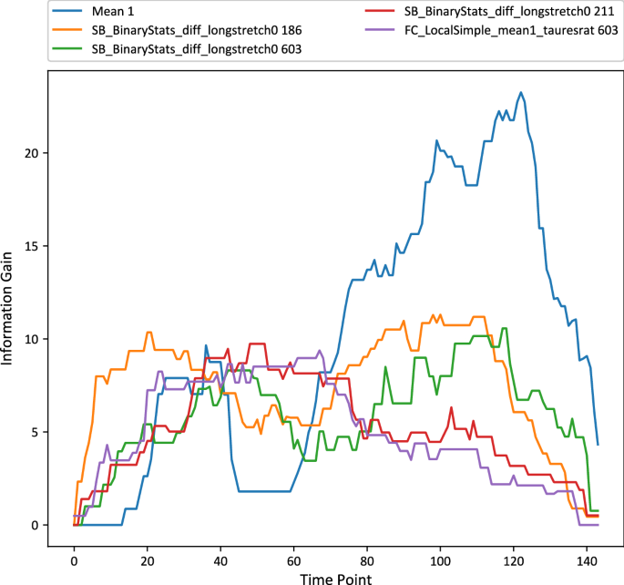
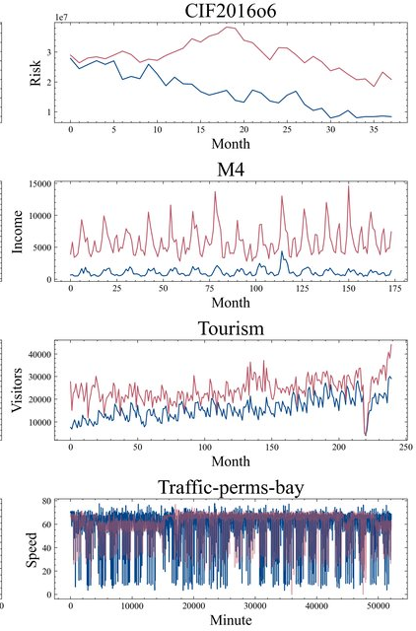
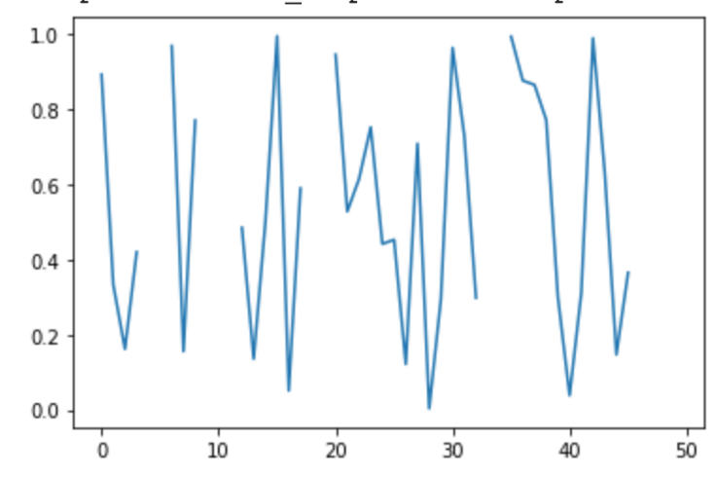
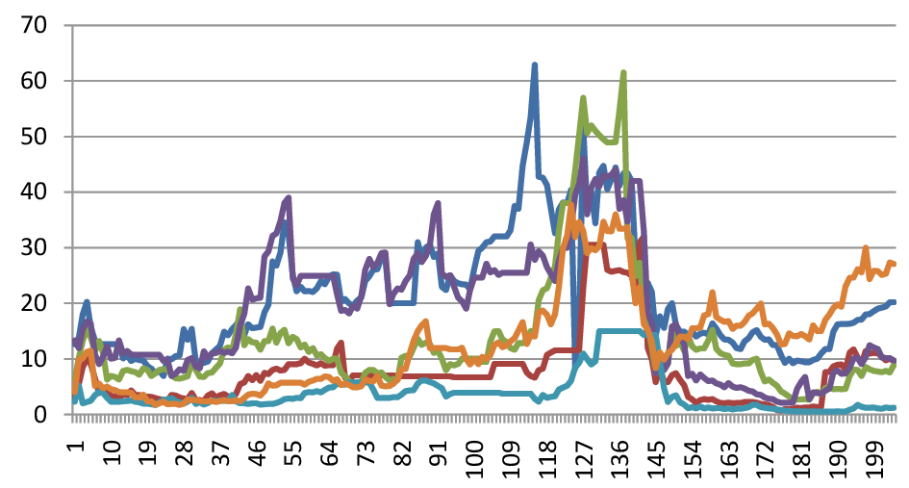
задача предположить метод предсказания по временному ряду

